Slide 1
“La solitudine devastante.”
Ideato dagli alunni della classe 3^ARIM
Brigitte Carione, Noemy Liantonio,
Nicole Dattolico, Alessia Scardicchio,

Slide 2
LE NOSTRE RIFLESSIONI
“Sembra essere passato così tanto tempo... un anno e mezzo di sofferenza e solitudine. A volte, sola nel mio letto, mi chiedevo se questo periodo sarebbe stato mai solo un nefasto ricordo.
Ho vissuto giorni che sembravano non passare mai, un loop infinito caratterizzato dalla stessa routine; non vedevo i miei amici se non da uno schermo che ci divideva, non potevamo toccarci o festeggiare un semplice compleanno. Non potevo coccolare la mia nonnina, senza la paura di poter essere la causa della sua morte.

Slide 3
Giorni passati a pensare e ripensare quale sarebbe stato il nostro futuro e, se e quando questa maledetta pandemia ci avrebbe restituito la nostra vita. Il silenzio, la solitudine, il distanziamento, la paura, queste erano le uniche certezza, della quotidianità! In alcune giornate ho perso completamente la speranza di poter ritornare a compiere quei gesti considerati “normali”, come una semplice stretta di mano, un abbraccio o una carezza.

Slide 4
Il tempo trascorreva ed io mi sentivo, sempre più, un inutile puntino in mezzo ad un mondo infinito: mi sentivo il petto occupato dall’ansia, le gambe tremavano e la stanchezza predominava su di me; la voglia di restare stesa sul letto della mia stanzetta e riflettere sul niente, quel “niente” che contrassegnava la vita di tutti noi da quando il virus è subentrato nelle nostre vite. E tutte le sere mi addormentavo, sperando di risvegliarmi il giorno dopo, cosciente del fatto di aver affrontato solo un brutto sogno.”

Slide 5
https://www.youtube.com/watch?v=v601aZ2qHV4&ab_channel=LaStampa

Slide 6
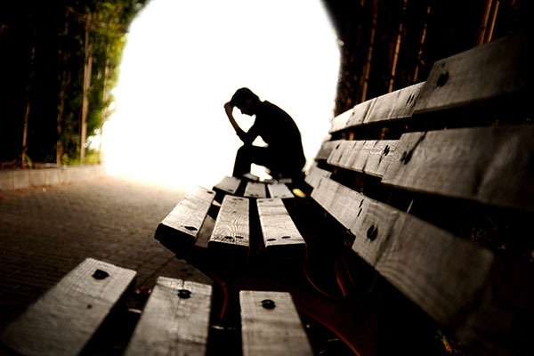
“Io sono come il mare. Un mare blu intenso. Pieno di onde spumeggianti. E’ così che io mi sento. Mi sento come il mare. Un mare liscio come l’olio. Pieno di vita e di colori. Come ci fosse una festa fuori. Io sono quel che sono. Un mare in burrasca se c’è tempesta. Una rosa bianca o rosa alla finestra. Io sono quel che sono. Una nuvola, una maschera vuota. Un sorriso di carta, sono una nota. Semplicemente io amo il silenzio. In punta di piedi lo sento. Semplicemente io resto in silenzio. In un mondo che non smette mai di parlare. Non smette mai di parlare. Non smette mai di parlare”.

